Slide 1
Виртуальные файловые системы
Notes:
ZFS
https://habr.com/ru/company/mailru/blog/529516/
https://habr.com/ru/post/424651/
LVM
https://habr.com/ru/post/67283/
https://habr.com/ru/companies/ruvds/articles/750370/

Slide 2
Структура каталогов
/ - корень (root)
bin/ - стандартные утилиты
boot/ - образы ядра
dev/ - файлы устройств
etc/ - конфигурационные файлы
home/ - домашние каталоги пользователей
lib/ - системные библиотеки
media/ - подключаемые носители
mnt/ - точки монтирования
opt/ - дополнительные пакеты
proc/ - информация о процессах
root/ - домашний каталог пользователя root
run/ - идентификаторы процессов
sbin/ - системные утилиты
tmp/ - временные файлы
usr/ - каталоги приложений
var/ - часто изменяющиеся файлы
/usr/
bin/ - исполняемые файлы
include/ - заголовочные файлы
lib/ - библиотеки
local/ - приложения, установленные не через пакетный менеджер
sbin/ - исполняемые систем. файлы
share/ - каталоги приложений
src/ - исходники программ
/var/
cache/ - кэши программ
log/ - логи программ
lib/ - базы данных
spool/ - очередь печати CUPS
lock/ - файлы блокировок
run/ - PID программ
$ man hier

Slide 3
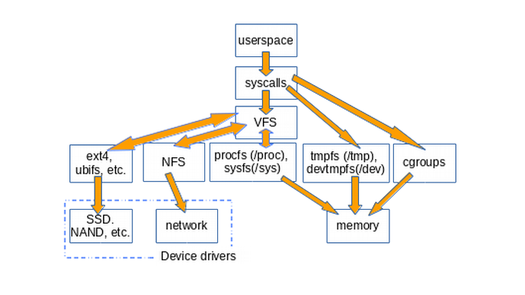
Типы файлов
- = обычный файл
d = каталог (directory)
b = файл блочного устройства (block)
c = файл символьного устройства (char)
s = сокет(socket)
p = именованный канал (pipe)
l = символическая ссылка (link)
$ file /dev/nvme0n1p4
$ stat /dev/null
Notes:
/run и /dev

Slide 4
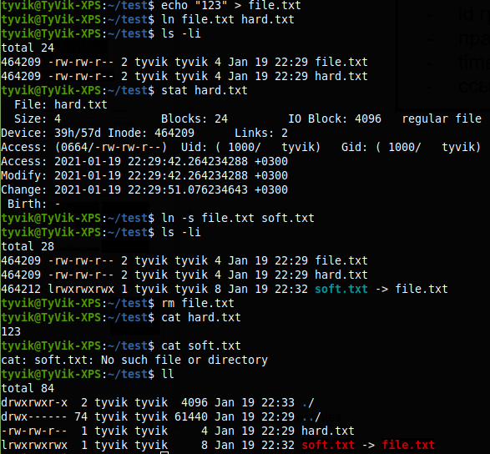
Ссылки (ln)
Inode
id пользователя
id группы
права
timestamp
ссылки на блоки данных
filename1.txt
filename2.txt
soft-link.txt
filename3.txt
nginx

Slide 5
/dev
/dev/urandom - генератор случайных чисел
/dev/null - чёрная дыра
/dev/zero - генератор нулей
/dev/video - устройство видеокарты
/dev/stdin, /dev/stdout, /dev/stderr - стандартные потоки
/dev/tty{1,2,3} - терминалы пользователей
/dev/hd{a,b,c} - устройства HDD
/dev/sd{a,b,c} - устройства SSD
/dev/nvme - устройства NVMe
/dev/md - устройства RAID
/dev/vd{a,b,c} - виртуальные жёсткие диски

Slide 6
Примеры VFS
dev – устройства
proc – процессы
sys – информация о системе
gitfs – работа с git
sshfs – монтирование по ssh
tmpfs – файловая система в памяти
tabfs – вкладки браузера (почему бы и да)
TabFS
Список VFS

Slide 7
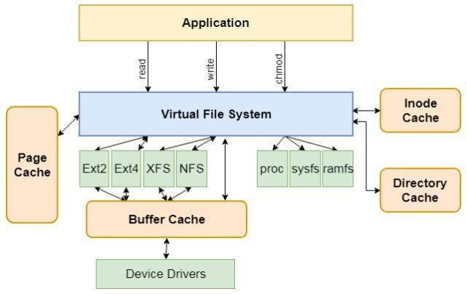
Virtual File System

Slide 8
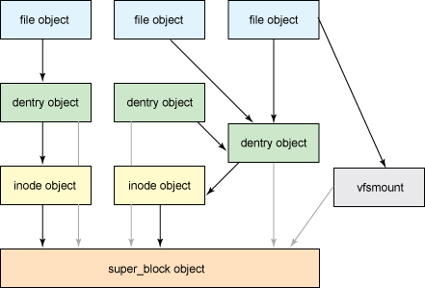
Методы VFS
superblock – метаданные о файловой системе
inode – метаданные о файле
dentry – представление каталога
file object – само содержимое файла

Slide 9
Superblock & inode structs
struct super_operations {
struct inode *(*alloc_inode)(struct super_block *sb);
void (*destroy_inode)(struct inode *);
void (*free_inode)(struct inode *);
void (*dirty_inode) (struct inode *, int flags);
int (*write_inode) (struct inode *, struct writeback_control *wbc);
int (*drop_inode) (struct inode *);
void (*evict_inode) (struct inode *);
void (*put_super) (struct super_block *);
int (*sync_fs)(struct super_block *sb, int wait);
int (*freeze_super) (struct super_block *sb,
enum freeze_holder who);
int (*freeze_fs) (struct super_block *);
int (*thaw_super) (struct super_block *sb,
enum freeze_wholder who);
int (*unfreeze_fs) (struct super_block *);
int (*statfs) (struct dentry *, struct kstatfs *);
int (*remount_fs) (struct super_block *, int *, char *);
void (*umount_begin) (struct super_block *);
int (*show_options)(struct seq_file *, struct dentry *);
int (*show_devname)(struct seq_file *, struct dentry *);
int (*show_path)(struct seq_file *, struct dentry *);
int (*show_stats)(struct seq_file *, struct dentry *);
ssize_t (*quota_read)(struct super_block *, int, char *, size_t, loff_t);
ssize_t (*quota_write)(struct super_block *, int, const char *, size_t, loff_t);
struct dquot **(*get_dquots)(struct inode *);
long (*nr_cached_objects)(struct super_block *,
struct shrink_control *);
long (*free_cached_objects)(struct super_block *,
struct shrink_control *);
};
struct inode_operations {
int (*create) (struct mnt_idmap *, struct inode *,struct dentry *, umode_t, bool);
struct dentry * (*lookup) (struct inode *,struct dentry *, unsigned int);
int (*link) (struct dentry *,struct inode *,struct dentry *);
int (*unlink) (struct inode *,struct dentry *);
int (*symlink) (struct mnt_idmap *, struct inode *,struct dentry *,const char *);
int (*mkdir) (struct mnt_idmap *, struct inode *,struct dentry *,umode_t);
int (*rmdir) (struct inode *,struct dentry *);
int (*mknod) (struct mnt_idmap *, struct inode *,struct dentry *,umode_t,dev_t);
int (*rename) (struct mnt_idmap *, struct inode *, struct dentry *,
struct inode *, struct dentry *, unsigned int);
int (*readlink) (struct dentry *, char __user *,int);
const char *(*get_link) (struct dentry *, struct inode *,
struct delayed_call *);
int (*permission) (struct mnt_idmap *, struct inode *, int);
struct posix_acl * (*get_inode_acl)(struct inode *, int, bool);
int (*setattr) (struct mnt_idmap *, struct dentry *, struct iattr *);
int (*getattr) (struct mnt_idmap *, const struct path *, struct kstat *, u32, unsigned int);
ssize_t (*listxattr) (struct dentry *, char *, size_t);
void (*update_time)(struct inode *, struct timespec *, int);
int (*atomic_open)(struct inode *, struct dentry *, struct file *,
unsigned open_flag, umode_t create_mode);
int (*tmpfile) (struct mnt_idmap *, struct inode *, struct file *, umode_t);
struct posix_acl * (*get_acl)(struct mnt_idmap *, struct dentry *, int);
int (*set_acl)(struct mnt_idmap *, struct dentry *, struct posix_acl *, int);
int (*fileattr_set)(struct mnt_idmap *idmap,
struct dentry *dentry, struct fileattr *fa);
int (*fileattr_get)(struct dentry *dentry, struct fileattr *fa);
struct offset_ctx *(*get_offset_ctx)(struct inode *inode);
};

Slide 10
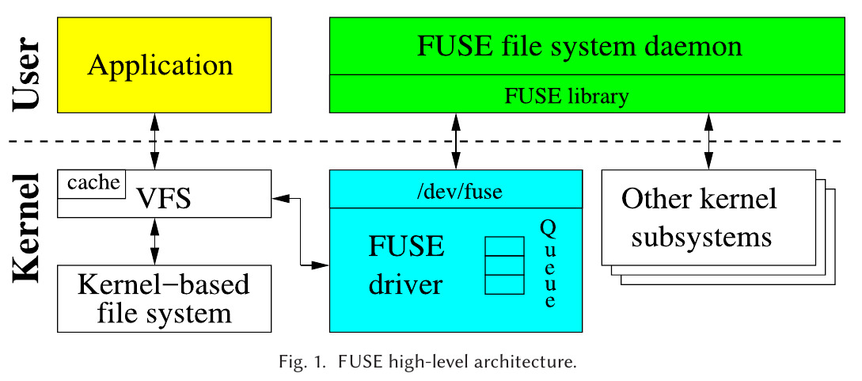
FUSE
Awesome FUSE Filesystem
Filesystem in Userspace (aka FUSE)

Slide 11
FUSE
class HelloFS(Fuse):
def getattr(self, path):
st = MyStat()
if path == '/':
st.st_mode = stat.S_IFDIR | 0o755
st.st_nlink = 2
elif path == hello_path:
st.st_mode = stat.S_IFREG | 0o444
st.st_nlink, st.st_size = 1, len(hello_str)
else:
return -errno.ENOENT
return st
def open(self, path, flags):
if path != hello_path:
return -errno.ENOENT
accmode = os.O_RDONLY | os.O_WRONLY | os.O_RDWR
if (flags & accmode) != os.O_RDONLY:
return -errno.EACCES
def read(self, path, size, offset):
if path != hello_path:
return -errno.ENOENT
slen = len(hello_str)
if offset < slen:
if offset + size > slen:
size = slen - offset
buf = hello_str[offset:offset+size]
else:
buf = b''
return buf
if not hasattr(fuse, '__version__'):
raise RuntimeError("your fuse-py doesn't know of fuse.__version__, probably it's too old.")
fuse.fuse_python_api = (0, 2)
hello_path = '/hello'
hello_str = b'Hello World!\n'
class MyStat(fuse.Stat):
def __init__(self):
self.st_mode = 0
self.st_ino = 0
self.st_dev = 0
self.st_nlink = 0
self.st_uid = 0
self.st_gid = 0
self.st_size = 0
def main():
usage="""
Userspace hello example
""" + Fuse.fusage
server = HelloFS(version="%prog " + fuse.__version__,
usage=usage,
dash_s_do='setsingle')
server.parse(errex=1)
server.main()
if __name__ == '__main__':
main()
python-fuse-filesystem

Slide 12
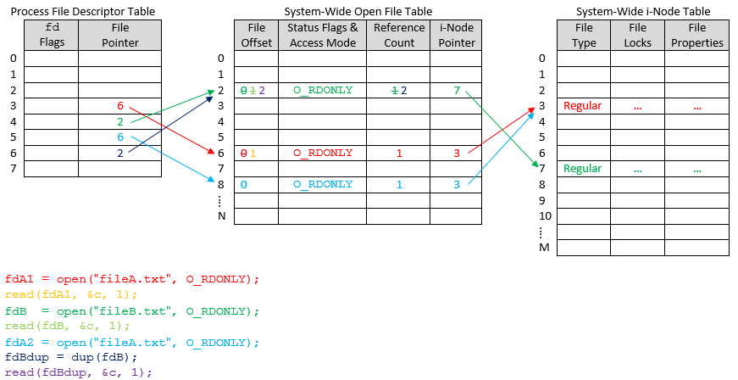
Работа с файлами

Slide 13
Пример что надо будет сделать для зачёта

Slide 14
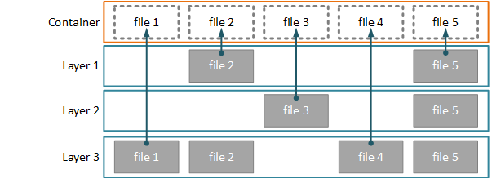
Layerfs

Slide 15
Layerfs
Объединить 2 слоя (read-only):
# mount -t overlay \
-o lowerdir=/opt/devops/lower2:/opt/devops/lower1 \
overlay /mnt/merged
Объединить 3 слоя (read-write):
# mount -t overlay -o \
lowerdir=/opt/devops/lower2:/opt/devops/lower1,\
upperdir=/opt/devops/upper,\
workdir=/opt/devops/workdir \
overlay /mnt/merged
Опции монтирования:
# cat /proc/mounts | grep over

Slide 16
Layerfs
host file system
symlink
hardlink
/passwd
/etc/passwd
/passwd
/etc/passwd

